Slide 1
Конституция и экстерьер лошади

Slide 2
Конституця и экстерьер
Конституция лошади это совокупность морфологических и физиологических особенностей организма, обусловленных наследственностью и условиями индивидуального развития, проявляющихся в различиях обменных процессов, темпераменте, экстерьере и интерьере, в характере продуктивности и реакции животного на влияние факторов внешней среды.
Слово «экстерьер» означает понятие, по которому можно судить о внешних формах тела и о связи их с функциями организма. Телосложение выражается в особенностях склада лошади, соотношении линейных размеров отдельных частей ее тела.

Slide 3
Методы изучения экстерьера лошади
1. Глазомерная оценка
2. Измерение лошадей
3. Индексы телосложения
4. Фотографирование лошадей

Slide 4
Промеры
Высота в холке
Косая длина туловища
Обхват груди
Обхват пясти

Slide 5
Промеры

Slide 6
$$Индекс формата (растянутости)=\frac{Длина туловища}{Высота в холке}×100, \%$$
У верховых пород 100-102%
У тяжеловозов 106-108%

Slide 7
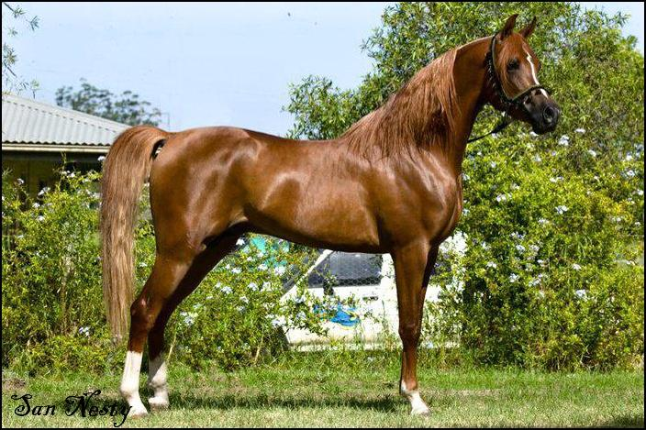
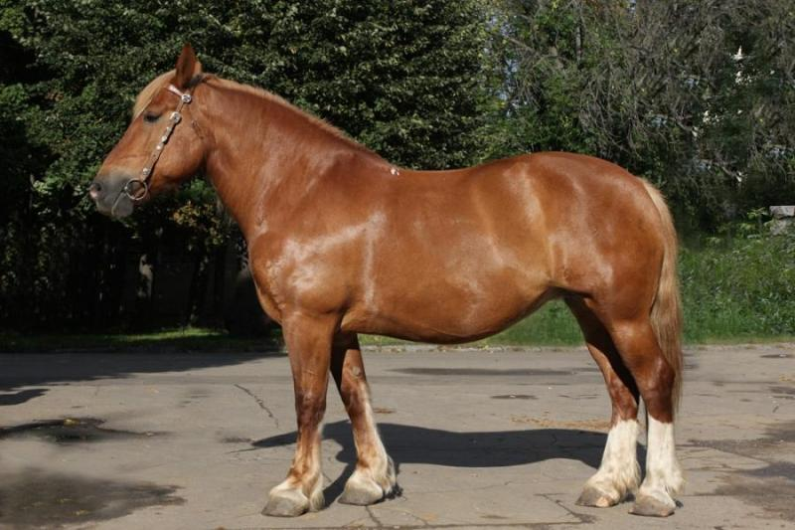
$$Индекс обхвата груди \left(массивности\right)=\frac{Обхват груди}{Высота в холке}×100, \%$$
У взрослых верховых лошадей он составляет 108-115%
У рысистых пород – 115-118%
У тяжеловозов –123-130%

Slide 8
$$Индекс компактности \left(сбитости\right)=\frac{Обхват груди}{Длина туловища}×100, \%$$
У ахалтекинцев 106%
У тяжеловозов до 120%

Slide 9
$$Индкс обхвата пясти \left(костистости\right)=\frac{Обхват пясти}{Высота в холке}×100, \%$$
У верховых он составляет около 12%
У рысистых пород – 12,5-13%
У тяжеловозов – от 14 до 16%.

Slide 10
Другие индексы
$Индекс глубины груди=\frac{Глубина груди}{Высота в холке}×100, \%$
$Индекс длинноногости=\frac{Высота ноги в локте}{Высота в холке}×100, \%$
$Индекс плотности=\frac{Живая масса}{Высота в холке}, ед.$
$Индекс массы тела=\frac{Живая масса}{Обхват груди}, ед.$
$Индекс нагрузки пясти=\frac{Живая масса}{Обхват пясти}, ед.$

Slide 11
Фотографирование лошадей

Slide 14
Хозяйственные типы лошадей

Slide 15
Тяжелоупряжные лошади, или тяжеловозы
Характеризуются большим весом (600-900 кг), массивностью, широкотелостью, длинным туловищем на коротких, широко поставленных ногах. Обхват пясти у них 23-25 см.

Slide 16
Легкоупряжные лошади, в том числе рысаки
Весят в среднем 450-550 кг; туловище у них длинное, превышающее по размерам высоту в холке на 3-4%; конечности средние по длине, обхват пясти 21-22 см.

Slide 17
Верховые лошади
Отличаются квадратным форматом, весят в среднем 400-550 кг; ноги у них длинные и тонкие, обхват пясти 18-19 см.

Slide 18
Вьючные лошади
Обычно низкорослые (высота в холке не более 150 см) и небольшого веса (300-350 кг); грудь у них широкая, глубокая, округлая; спина длинная и прямая; поясница короткая, прочная; ноги короткие и сухие, обхват пясти 18 см.

Slide 19
Типы конституции (по классификации Кулешова – Иванова)

Slide 20
Крепкая конституция
Тип конституции желательный для всех пород лошадей. Характеризуется хорошим общим развитием животного; гармоничным телосложением; крепким хорошо развитым, но не грубым костяком с четко выраженными суставами; хорошо развитой мускулатурой; плотной и не очень толстой кожей, с густым блестящим волосом. Лошади крепкой конституции имеют бодрый и здоровый вид. Они обладают энергичным темпераментом, хорошей подвижностью и спокойным нравом

Slide 21
Грубая конституция
В сторону грубой конституции уклоняются обычно лошади степных и лесных пород. Они имеют толстую кожу, грубый массивный костяк, объемистую мускулатуру и сравнительно толстую кожу, покрытую густым грубым волосом и повышенной оброслостью конечностей

Slide 22
Нежная конституция
Лошади нежной конституции характеризуются легкой головой, длинными тонкими ногами, тонкой кожей, покрытой коротким редким волосом. Нежная конституция наиболее свойственна верховым лошадям жарких полупустынь. Ослабленность нежной конституции переходит в переразвитость, что является нежелательным

Slide 23
Плотная (сухая) конституция
Она характеризуется угловатостью форм, хорошо развитой плотной мускулатурой, крепким костяком, эластичной кожей с коротким и густым волосяным покровом, незначительным развитием подкожной соединительной ткани. Сухожилия у таких лошадей крепкие хорошо развитые, кровеносные сосуды выражены ясно

Slide 24
Рыхлая (сырая) конституция
Лошади этой конституции отличаются большой массивностью; кожа у них толстая с сильным развитием рыхлой подкожной соединительной ткани; мускулатура объемистая (животные склонны к ожирению); кости толстые, по плотности более рыхлые, губчатые. Такая конституция встречается у лошадей тяжеловозных пород и их помесей

Slide 25
Схема типов конституции

Slide 26
Кондиции лошадей
Кондиции – состояние лошади, определяемое ее упитанностью, развитием мышц, тренированностью и физиологическим состоянием.
Кондиция лошадей может быть выставочной, заводской, тренировочной, рабочей, откормочной и голодной

Slide 27
Выставочная кондиция
характеризуется отличной упитанностью лошади, придающей ей округлость и нарядность форм. Животные имеют здоровый и бодрый вид, хорошее состояние волосяного покрова, кожи и копытного рога

Slide 28
Заводская кондиция
состояние племенных животных, особенно в период случной кампании. Упитанность хорошая, но без избытков жира; животные бодрые, энергичные

Slide 29
Тренировочная кондиция
У быстроаллюрных лошадей характеризуется удовлетворительной их упитанностью с минимальными жировыми отложениями в теле и максимальным развитием мышц в результате систематических тренировок

Slide 30
Рабочая кондиция
Лошади рабочей кондиции имеют хорошую упитанность, близкую к таковой у лошадей заводской кондиции. Животные способны быстро восстанавливать силы при кратковременном отдыхе во время работы

Slide 31
Откормочная кондиция
Откормочная кондиция связана с некоторым ожирением, в результате чего тело становится округлым. Близка к выставочной.

Slide 32
Голодная кондиция
Лошадь чрезвычайно истощена; отсутствует жировая ткань; видны позвонки, ребра, головка хвоста, кости холки, плеча и шеи

